Slide 1
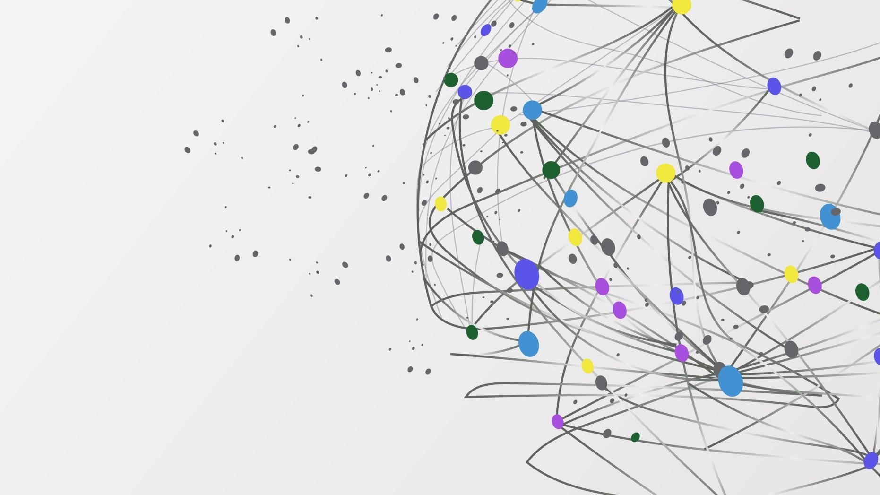
Juegos en Red
Estado de juego

Slide 2
Contenido:
Qué se entiende por Estado de Juego
Cómo podemos replicarlo

Slide 3
Estado de Juego:
Entendemos como Estado de juego o Game State a toda la información quede debe replicarse o sincronizarse para que el juego funcione.
Esto engloba tanto al funcionamiento principal como a las mecánicas que hacen al juego.
Sincronizar lo necesario para que todas las features del juego funcionen.
Todos los datos que, en algún momento, pasaran por la red.

Slide 4
Estado de Juego:
Entonces para sincronizar estos datos necesitamos que viajen por la red.
Que alguien los envíe y que alguien los reciba y actúe en consecuencia.

Slide 5
Sincronización:
Vamos a ver que hay varias formas de replicar o sincronizar la información que recibimos.
En todas ellas se aplican varios conceptos a la hora de decidir qué hacer.
Qué información es válida y cuál no.
Qué Actor tiene la última palabra.
Cómo llegar a la sincronización sin que el usuario note cambios bruscos
Etc.

Slide 6
Sincronización:
Photon (PUN) nos proveerá bastantes herramientas para desligarnos de varios aspectos más técnicos. Sin embargo, siempre podemos elegir hacerlo a mano, o buscar mejores formas, que funcionen para nuestro juego

Slide 7
¿Preguntas? ¿Consultas? ¿Inquietudes?

Slide 8
Juegos en Red
Primeros pasos en Photon

Slide 9
Contenido:
Instalación
Set Up
Creación de Objetos
View
OnPhotonSerializeView
Otros componentes
Master Client

Slide 10
PUN:
Primeros hablemos un poco más de esta herramienta.
Nos permitirá abstraernos de la implementación más cruda de un juego online para enfocarnos solo en aspectos dentro de Unity
Para esto Photon tiene una infraestructura global, de la cuál nosotros podemos hacer uso
Nosotros utilizaremos una versión gratis, para desarrollo, que tiene sus limitaciones en cantidad de jugadores y consumo de red
Por eso, intentaremo senfocarnos en juegos que funcionen dentro de estas limitaciones

Slide 11
PUN:
Cada juego que utilice los servicios de Photon deberá estar registrado.
Cada vez que juguemos, habrá una instancia de nuestro juego "dentro" de los servidores de Photon.
Eso nos dará varias ventajas que iremos descubriendo, pero también nos limita a una arquitectura en particular.
Los jugadores estarán distribuidos en:
Lobbies: Es más que nada metadata de Photon, agrupa salas
Rooms o Salas: esta es la entidad que engloba una partida, los jugadores dentro de la misma room estarán enviando y recibiendo mensajes de la partida

Slide 12
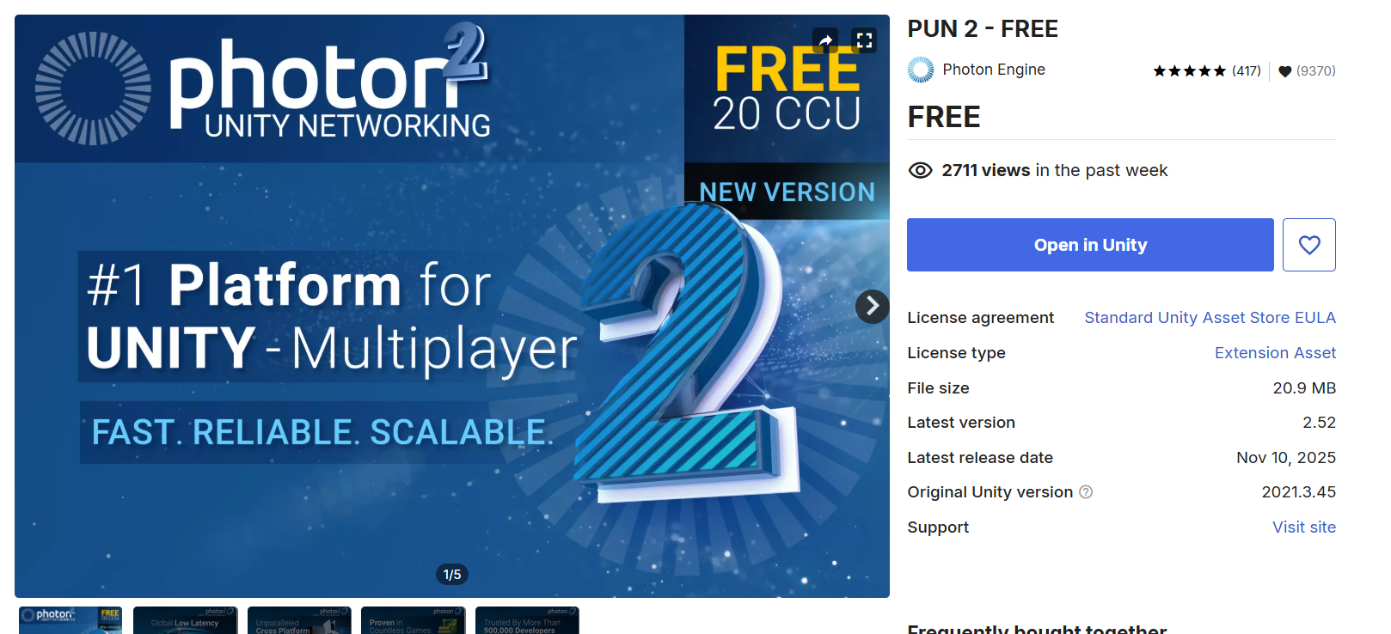
PUN:
SDK
Los llevará a Unity Asset Store

Slide 13
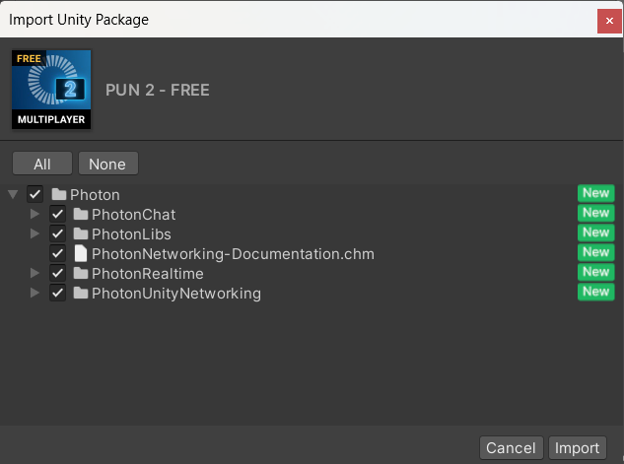
PUN:
Una vez descargado, pueden importar todo el paquete

Slide 14
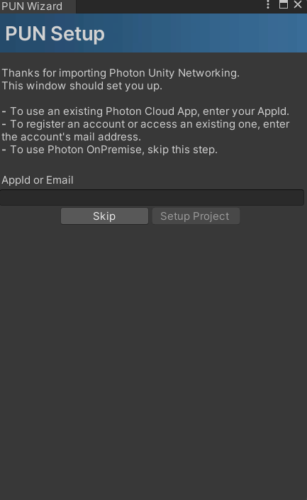
PUN:
Una vez importado les mostrará un cuadro de dialogo para el Set up del proyecto.
Pero siempre pueden volver a él por el menú de "Windows->Photon Unity networking->PUN Wizard" o Alt+P

Slide 15
PUN:
Para poder usar PUN en nuestra aplicación es necesario registrarla en nuestro dashboard y poner ese ID en Unity.

Slide 16
PUN:
Para eso necesitamos una cuenta en Photon.
Allí podremos ingresar al dashboard de aplicaciones
Y crear una nueva
Por lo general, cada juego es una aplicación de Photon. Pero pueden usar el mismo ID para todos los proyectos, mientras que no corran al mismo tiempo estará bien

Slide 17
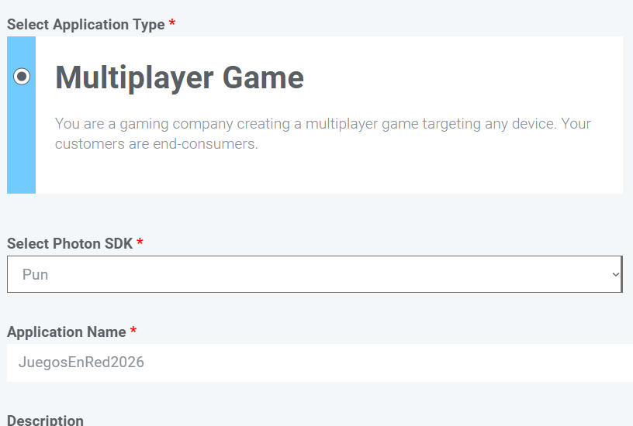
PUN:
A la hora de crear la aplicación, necesitamos elegir la siguiente configuración
Multiplayer Game
SDK: PUN
Nombre representativo

Slide 18
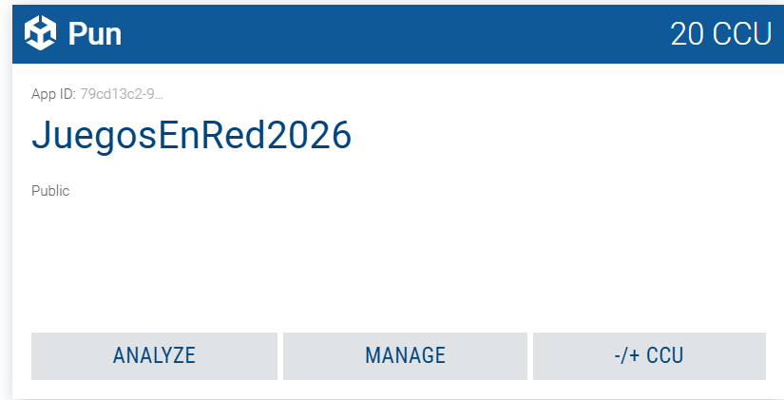
PUN:
Una vez creada podemos copiar su ID para llevarlo a Unity
Clickeando en el número de App ID, podemos verlo completo y copiarlo

Slide 19
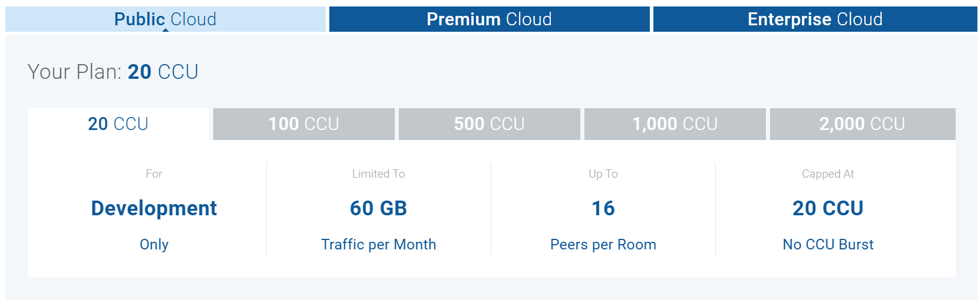
PUN:
A tener en cuenta. Con la versión gratuita tenemos las siguientes limitaciones
20 Currently connected Users
16 usuarios por sala

Slide 20
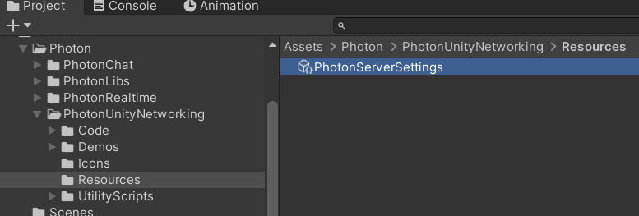
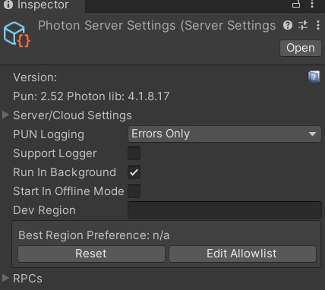
PUN:
Una vez que hicimos el SetUp del proyecto de Unity, veremos que PUN nos creó algunos archivos de configuración

Slide 21
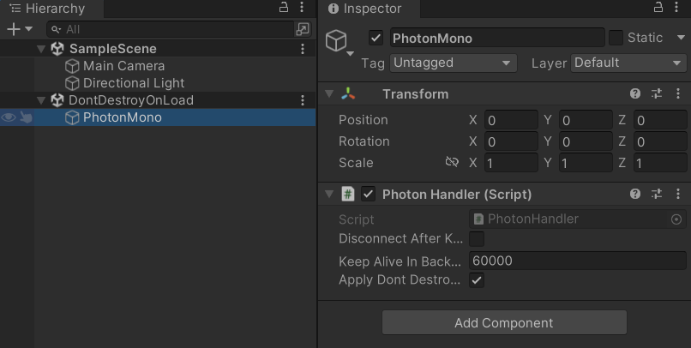
PUN:
También, cuando le demos a play...

Slide 22
¿Preguntas? ¿Consultas? ¿Inquietudes?

Slide 23
Conectarnos:
Para poder correr una instancia "online" de nuestro juego necesitamos seguir los siguientes pasos...
Desde cualquier Script (un Photon manager)
Nos conectamos:
Al master server de Photon
A un Lobby
A una Room

Slide 24
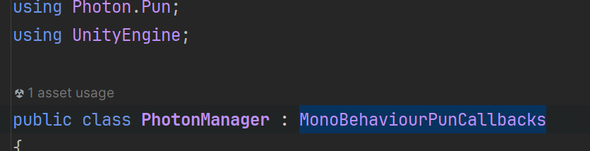
Conectarnos:
Photon utiliza Callbacks para dejarnos saber cuándo la conexión fue exitosa
Pero para poder utilizarlos, necesitamos heredar de "MonoBehaviourPunCallbacks", utilizando la librería Photon.Pun

Slide 25
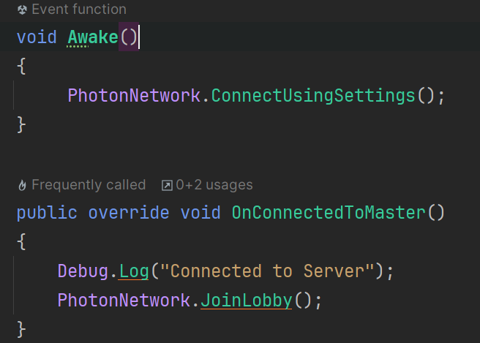
Conectarnos:
Para conectarnos al servidor de Photon, el camino más fácil y rápido es:
Pero podríamos usar otras configuraciones
El método OnConnectedToMaster se llamará automáticamente cuando la conexión al servidor se haya establecido

Slide 26
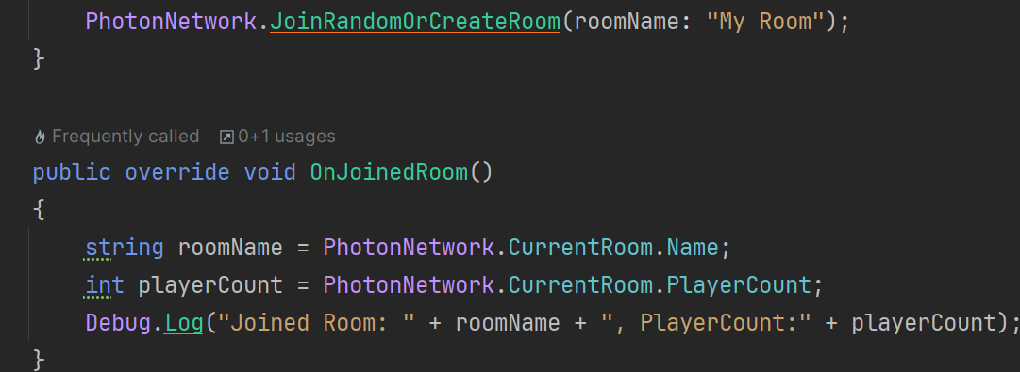
Conectarnos:
Y a una room.
Luego veremos varias otras formas de hacerlo, y cómo podemos crear una room con las propiedades que deseemos

Slide 27
Conectarnos:
Y a una room.
Luego veremos varias otras formas de hacerlo, y cómo podemos crear una room con las propiedades que deseemos

Slide 28
Objetos:
En nuestro juego, como es usual, tendremos varios objetos en la escena. Entre ellos podemos establecer 2 grupos:
Objetos de Red: Los objetos que tengas asignada una Photon View
Objetos de la Escena: No pertenecen a un Actor, sino que a la sala en sí misma
Volveremos sobre esta clasificación más tarde.
Un Actor en una instancia del juego conectada, un usuario, un jugador

Slide 29
Objetos:
Nosotros podemos o bien poner objetos en la escena a mano, ya sea que tengan una PhotonView o no. Pero cuando queremos instanciar un objeto nuevo, a nivel de red, es decir que los demás jugadores también lo vean, necesitamos seguir una serie de pasos..

Slide 30
Objetos:
Normalmente con un Instantiate en los juegos singleplayer era suficiente.
Pero en nuestro caso, ese Instantiate solo ocurrirá de manera local, no se comunicará a los demás jugadores.
Probemos instanciar a nuestro personaje apenas entramos a la sala

Slide 31
Objetos:
Para sincronizar este objeto con los demás jugadores es necesario:
Usaremos el método:
PhotonNetworking.Instantiate()
Su primer parametro será el nombre del prefab que querramos instanciar, y luego completamos datos de su posición y rotación.
El Prefab debe estar en la carpeta de Resources
Personalmente suelo utilizar la que está dentro de PhotonUnityNetworking, pero cualquier carpeta Resources debería funcionar
El prefab debe tener una Photon View en su objeto Root

Slide 32
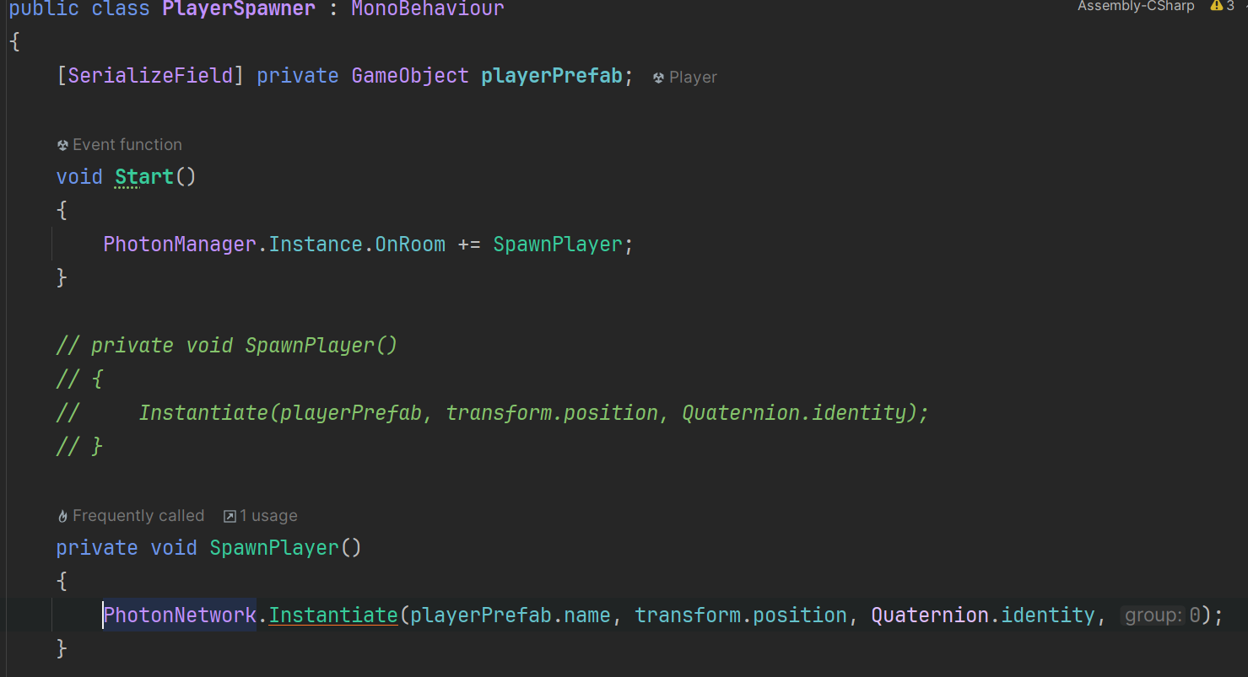
Objetos:

Slide 33
Objetos:
Por otro lado, si vamos a instanciar objetos de la room, como objetos del escenario, debemos usar un método distinto.
Investiguen cuál y creen un escenario "procedural"

Slide 34
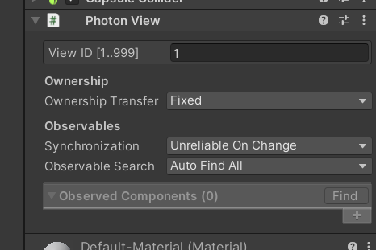
Photon View:
Es el componente principal del esquema de PUN
Será el encargado de "enviar y recibir" información
Tiene diversas configuraciones
Patrón Observer
Importante: Por sí misma, la Photon View, no hace nada, solo se encarga de administrar los mensajes y pasarlos a los componentes correspondientes

Slide 35
Photon View:
El View ID es una propiedad administrada por Photon, así que nosotros no debemos tocarla
Ownership lo vemos más adelante
En el apartado de Observables, veremos todos los componentes que esta view está "escuchando"

Slide 36
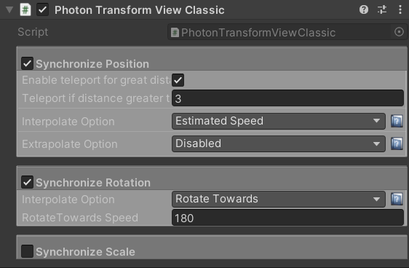
Transform View:
Este componente se encarga de sincronizar el componente Transform de Unity

Slide 37
Transform View:
En esta versión, podemos elegir qué sincronizar, y que hacer si hay diferencias entre un avatar y otro

Slide 38
¿Preguntas? ¿Consultas? ¿Inquietudes?

Slide 39
IsMine:
Ahora cada Actor tendrá a su propio "Player".
Pero vemos que ambos toman los inputs
Para evitar esto podemos utilizar una propiedad de la PhotonView
Podemos acceder a la PhotonView como a cualquier otro componente, o podemos utilizar el MonoBehaviourPun, que ya tiene una referencia a la view propia

Slide 40
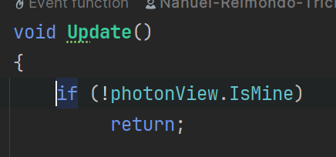
IsMine:
Por ejemplo, podemos hacer que si este elemento no me pertenece, retorne sin hacer nada.

Slide 41
IsMine:
Importante:
Este IsMine, solo pregunta por la View
La PhotonView es el componente que lleva información de que actor es su "dueño"
Más adelante veremos más en detalle los conceptos de Owner, creator, y sobre todo, autoridad

Slide 42
¿Preguntas? ¿Consultas? ¿Inquietudes?

Slide 43
Otros componentes:
Photon no solo ofrece componentes para facilitar la sincronización del Transform, sino que ofrece una gran variedad de componentes especializados
Y nos permite crear los nuestros
Todos, siempre deberan encajar en el patrón de Observer de la View

Slide 44
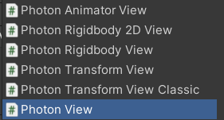
Otros componentes:
Los iremos viendo a lo largo de la cursada...
Cada componente se especializa en sincronizar un apartado particular

Slide 45
OnPhotonSerializeView:
Además de todos los componentes que Photon nos ofrece, también podemos crear los propios
Para esto, la Photon View dispara dos métodos que podemos implementar
Así vamos a poder sincronizar lo que nosotros deseemos, o controlar los paquetes enviados y/o recibidos

Slide 46
OnPhotonSerializeView:
Por ejemplo, podemos sincronizar los datos del Transform a mano, y elegir con qué información quedarnos, o cómo pasar de un estado a otro..

Slide 47
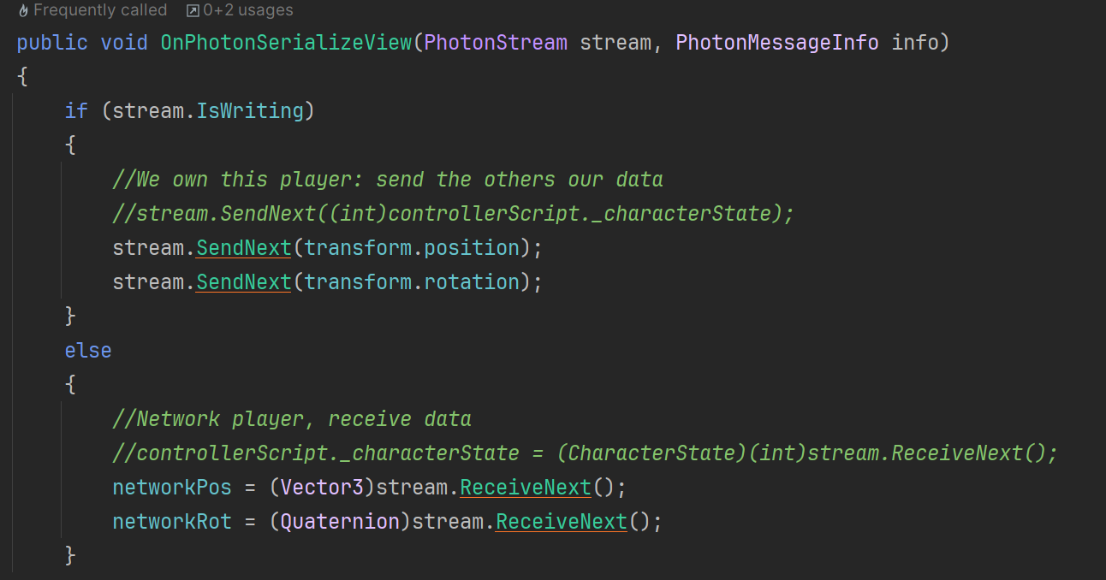
OnPhotonSerializeView:

Slide 48
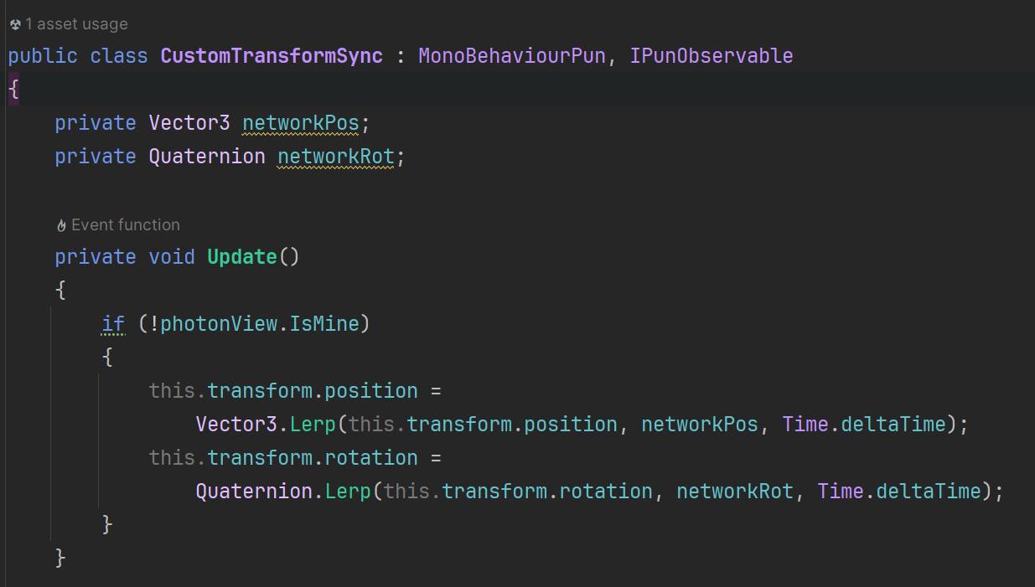
OnPhotonSerializeView:

Slide 49
OnPhotonSerializeView:
Qué otros detalles le agregarían, en un futuro, a un script como ese?

Slide 50
MasterClient:
Ya vimos que podemos diferenciar entre los objetos que me pertenecen y cuales no, por medio del PhotonView.IsMine.
Cualquier objeto que se sincronice por la red tendrá una PhotonView, y un "dueño"
Pero hay cosas que queremos que solo ocurran una vez para todos los jugadores. Como, por ejemplo, el inicio y finalización de partida, la creación del escenario/props, o incluso lógica particular de nuestro juego que no queremos o no necesitamos que todos calculen.

Slide 51
MasterClient:
Para esto, podemos aprovechar un papel que otorga Photon al primer cliente que entre a la sala...
Como vimos, siempre que haya una sesión de juego utilizando Photon, habrá una instancia de ese juego en un servidor de Photon. En él se mantiene información de las salas, jugadores y metadata.
Entonces, el jugador que primero entre a la sala estará marcado por Photon como MasterClient.
Siempre habrá un actor con este título en la sala. Si se desconecta se asignará otro automáticamente.

Slide 52
MasterClient:
El MasterClient es un título que da Photon, tiene muy pocos privilegios especiales.
Pero siempre habrá uno por sala.
Por eso podemos centralizar en él procesos que queremos que solo sucedan una vez

Slide 53
MasterClient:
El MasterClient es un título que da Photon, tiene muy pocos privilegios especiales.
Pero siempre habrá uno por sala.
Por eso podemos centralizar en él procesos que queremos que solo sucedan una vez

Slide 54
Actividad:
Juego de tanques:
Escenario procedural
Prueben con 3 jugadores
Los tanques deben poder disparar
El último en pie gana
Los tanques empiezan con 100 de vida y cada disparo les saca 30 puntos

Slide 55
¿Preguntas? ¿Consultas? ¿Inquietudes?

